Slide 1
Cấu trúc dữ liệu & Giải thuật

Slide 2
Cây
Chương 3
Phần 1

Slide 3
Nội dung
Khái niệm về cây
Cài đặt cấu trúc dữ liệu trừu tượng cây
Cây nhị phân
Cài đặt cấu trúc dữ liệu trừu tượng cây nhị phân
Cài đặt cây nhị phân bằng cấu trúc liên kết
Các phương pháp duyệt cây

Slide 4
Nội dung
Khái niệm về cây
Cài đặt cấu trúc dữ liệu trừu tượng cây
Cây nhị phân
Cài đặt cấu trúc dữ liệu trừu tượng cây nhị phân
Cài đặt cây nhị phân bằng cấu trúc liên kết
Các phương pháp duyệt cây

Slide 5
Khái niệm về cây - trees

Slide 6
Khái niệm về cây - trees
Cấu trúc cây: cấu trúc dữ liệu phi tuyến tính quan trọng trong máy tính
Cấu trúc cây phân chia dữ liệu theo từng nhóm có liên quan theo một định nghĩa cụ thể
Kiểu cấu trúc cây cho phép truy xuất dữ liệu nhanh hơn cấu trúc tuyến tính đối với các dữ liệu có tính phân nhóm cao

Slide 7
Khái niệm về cây - trees
Cấu trúc cây thể hiện tư duy tổ chức dữ liệu có thứ tự thứ bậc (hierarchical):
Cha – Con
Tổ tiên – Hậu duệ
Cây con
Các ví dụ sử dụng cấu trúc cây như: cấu trúc tập tin và thư mục hệ thống; giao diện đồ họa người dùng; cơ sở dữ liệu; trang web

Slide 8
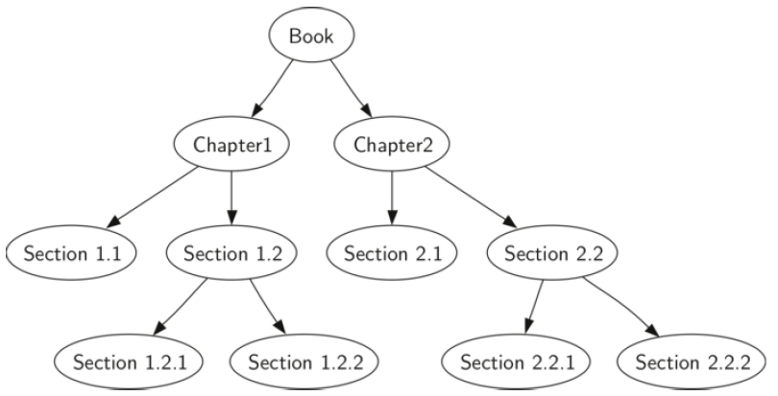
Khái niệm về cây - trees

Slide 9
Định nghĩa hình thức
Một cây T là một tập hợp các nút (node) chứa dữ liệu
Trong đó các nút có mối quan hệ cha con (parent-child) và phải thỏa mãn một số điều kiện sau:
Nếu T không rỗng, T có một nút đặt biệt r không có cha, gọi r là gốc của T
Mỗi nút u khác r có một nút cha v duy nhất; các nút u có cùng cha v được gọi là các nút con của v

Slide 10
Mối quan hệ giữa các nút
Hai hay nhiều nút có cùng cha được gọi là anh chị em (siblings)
Một nút được gọi là nút ngoại (external) khi nút đó không có con nào
Nút ngoại còn được gọi là nút lá (leaves)
Một nút được gọi là nút nội (internal) khi nút đó có một hoặc nhiều con

Slide 11
Mối quan hệ giữa các nút
Cây con (sub-tree) của cây T có gốc tại nút v bao gồm v và tất cả các nút con và các nút sau đó
Một cạnh (edge) là một cặp nút (u, v) sao cho u là cha của v hoặc ngược lại
Một đường (path) là chuỗi các nút sao cho 2 nút liên tiếp trong chuỗi hình thành một cạnh

Slide 12
Mối quan hệ giữa các nút

Slide 13
Nội dung
Khái niệm về cây
Cài đặt cấu trúc dữ liệu trừu tượng cây
Cây nhị phân
Cài đặt cấu trúc dữ liệu trừu tượng cây nhị phân
Cài đặt cây nhị phân bằng cấu trúc liên kết
Các phương pháp duyệt cây

Slide 14
Cài đặt cây
Đối với cấu trúc phi tuyến tính như cấu trúc cây, chúng ta định vị vị trí bằng position
Mỗi đối tượng được lưu trữ ở một position và các position thỏa mãn mối quan hệ cha-con
Một đối tượng position p hỗ trợ method sau: p.element() trả về giá trị lưu lại vị trí p

Slide 15
Cài đặt cây
Gọi T là một cấu trúc dữ liệu trừu tượng cây, ta có một số method sau:
T.root(): trả về position của gốc r của T, hoặc trả về None nếu T rỗng
T.is_root(p): trả về True nếu position p là gốc của T, ngược lại trả về False
len(T): trả về số lượng position hiện có trong T
T.is_empty(): trả về True nếu T rỗng, ngược lại trả về False

Slide 16
Cài đặt cây
T. is_leaf(p): Trả về True nếu position p không có con nào, ngược lại trả về False
T.parent(p): Trả về position của cha của position p, hoặc trả về None nếu position p là nút gốc của T
T.num_children(p): trả về số con của position p
T.children(p): trả về vòng lặp các con của position p, ngược lại trả về None nếu p là nút lá

Slide 17
Cài đặt cây
T.positions(): trả về vòng lặp qua tất cả các positions trong T, ngược lại trả về None nếu T rỗng
iter(T): trả về vòng lặp qua các dữ liệu lưu trong T, ngược lại trả về None nếu T rỗng

Slide 18
Cài đặt cây
Các methods trên nhận vào một giá trị đúng p, ngược lại trả về lỗi ValueError
Nếu T là một cây có trật tự thi T.childrend(p) trả về các con của vị trí p theo mối quan hệ ý nghĩa
Ta sẽ xây dựng một Tree class trừu tượng bao gồm các methods cơ bản đã được mô tả
Sau đó, tùy các loại cây cụ thể, ta sẽ kế thừa Tree class trừu tượng này

Slide 19
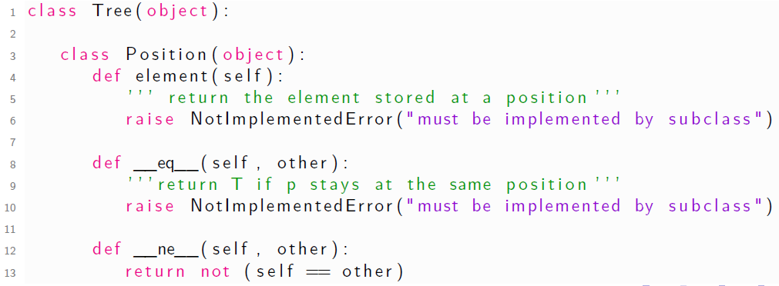
Cài đặt Tree class trừu tượng
Tên file là Tree.py

Slide 20
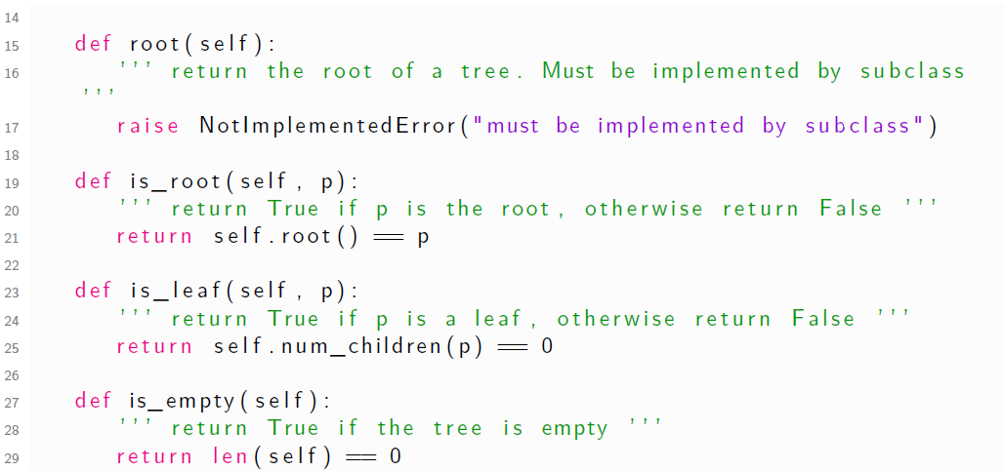
Cài đặt Tree class trừu tượng

Slide 21
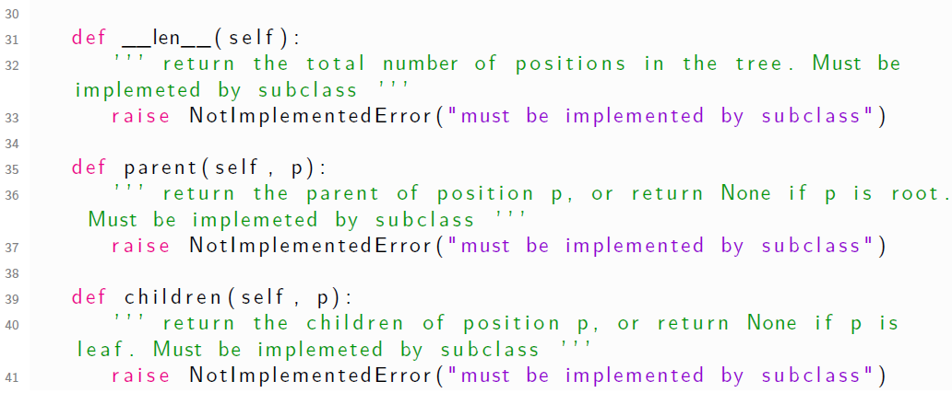
Cài đặt Tree class trừu tượng

Slide 22
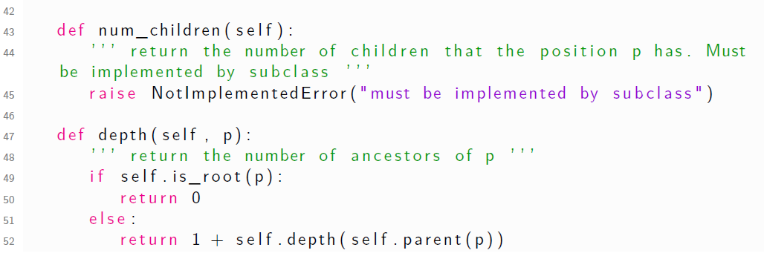
Cài đặt Tree class trừu tượng

Slide 23
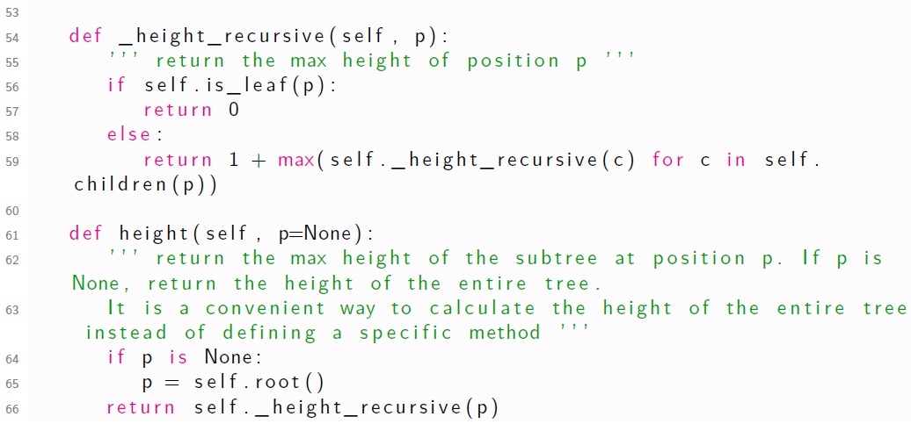
Cài đặt Tree class trừu tượng

Slide 24
Chiều sâu của cây
Gọi p là một position của một nút trong cây T
Chiều sâu của position p là khoảng cách từ p đến nút gốc của cây, không tính bản thân p
Hàm def depth(self, p) có ý nghĩa như sau:
Nếu p là gốc, thì chiều sâu của p là 0
Ngược lại, chiều sâu của p là 1+ chiều sâu của cha của p
Phương pháp gọi hàm trong hàm là phương pháp đệ quy (recursion)

Slide 25
Chiều cao của cây
Gọi p là position của một nút trong cây T
Chiều cao của position p là khoảng cách lớn nhất từ p đến một lá, không tính bản thân p
Hàm def _height_recursive(self, p) có ý nghĩa như sau:
Nếu p là lá thì chiều cao của p là 0
Ngược lại, chiều cao của p là 1+ chiều cao lớn nhất của các con của p

Slide 26
Nội dung
Khái niệm về cây
Cài đặt cấu trúc dữ liệu trừu tượng cây
Cây nhị phân
Cài đặt cấu trúc dữ liệu trừu tượng cây nhị phân
Cài đặt cây nhị phân bằng cấu trúc liên kết
Các phương pháp duyệt cây

Slide 27
Định nghĩa Cây nhị phân
Một cây nhị phân (binary tree) là một cây có trật tự (ordered) có tính chất sau:
Mỗi nút có nhiều nhất 2 con
Mỗi một con của nút chỉ được gán 1 trong 2 nhãn: con trái (left child) và con phải (right child)
Thứ tự con trái đứng trước con phải

Slide 28
Định nghĩa Cây nhị phân
Cây nhị phân được gọi là phù hợp (proper) nếu mỗi nút hoặc có 0 hoặc có 2 nút con (proper binary tree)
Cây nhị phân được gọi là hoàn toàn (full) nếu mỗi nút nội có chính xác 2 con (full binary tree)

Slide 30
Ngữ cảnh sử dụng
Mô hình hóa bài toán được thể hiện bằng một chuỗi các câu hỏi đúng sai
Cây nhị phân được biết đến như cây quyết định (decision trees)
Mỗi một nút nội tương ứng với một câu hỏi
Bắt đầu từ nút gốc, chúng ta duyệt cây về bên trái hay phải tùy vào câu trả lời đúng hoặc sai
Với mỗi quyết định, chúng ta lần lượt duyệt từ nút cha đến nút con, tuần tự từ nút gốc đến nút lá

Slide 31
Ngữ cảnh sử dụng
Chú ý, không có quy tắc bắt buộc bên trái, bên phải là đúng, sai hay ngược lại
Tuy nhiên, nên nhất quán về vị trí của đúng và sai cho toàn bộ cây

Slide 33
Nội dung
Khái niệm về cây
Cài đặt cấu trúc dữ liệu trừu tượng cây
Cây nhị phân
Cài đặt cấu trúc dữ liệu trừu tượng cây nhị phân
Cài đặt cây nhị phân bằng cấu trúc liên kết
Các phương pháp duyệt cây

Slide 34
Cài đặt cấu trúc dữ liệu trừu tượng cây nhị phân
Cấu trúc dữ liệu trừu tượng cây nhị phân là trường hợp cụ thể của cấu trúc dữ liệu trừu tượng cây
Cấu trúc dữ liệu trừu tượng cây nhị phân sẽ kế thừa các hàm phát triển cho cây nói chung và phát triển riêng cho tính chất của nó

Slide 35
Kế thừa
Kế thừa class Tree, cây nhị phân sẽ mặc nhiên sử dụng các hàm đã được phát triển, ví dụ parent, is_leaf()
Kế thừa class Position vì nó được cài đặt lồng ghép vào bên trong của lớp Tree

Slide 36
Cài đặt cây nhị phân
Gọi T là cấu trúc dữ liệu trừu tượng cây nhị phân, p là một vị trí (position) trong cây, ta có một số method sau:
T.left(p): trả về con trái của p, hoặc trả về None nếu p không có con trái
T.right(p): trả về con phải của p, hoặc trả về None nếu p không có con phải
T.sibling(p): trả về anh em của p, hoặc trả về None nếu p không có anh em

Slide 37
Cài đặt cây nhị phân
Gọi T là cấu trúc dữ liệu trừu tượng cây nhị phân, p là một vị trí (position) trong cây, ta có một số method sau:
T.children(p): trả về các con của p, hoặc trả về rỗng nếu p là nút lá

Slide 38
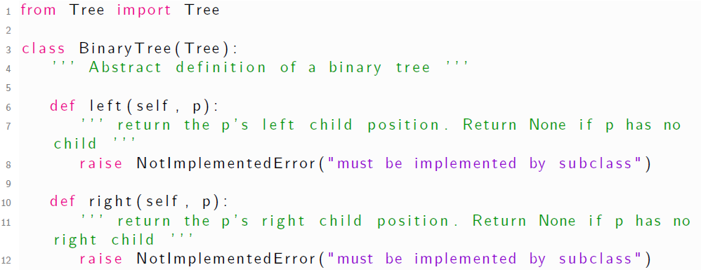
Cài đặt class BinaryTree trừu tượng File binaryTree.py

Slide 39
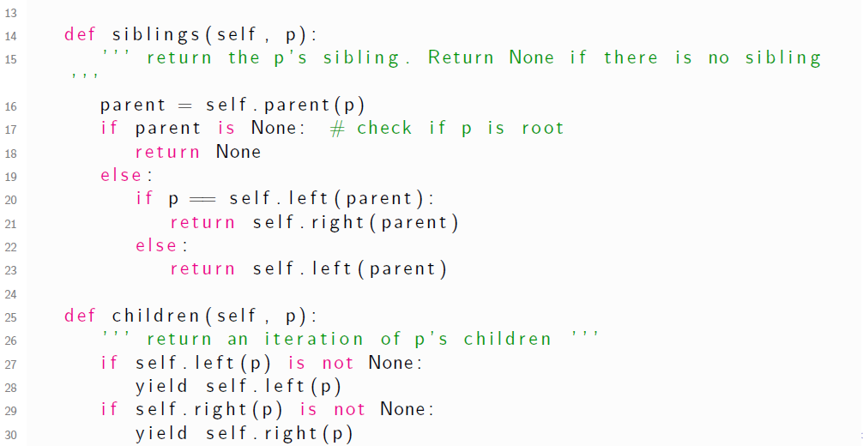

Slide 40
Nội dung
Khái niệm về cây
Cài đặt cấu trúc dữ liệu trừu tượng cây
Cây nhị phân
Cài đặt cấu trúc dữ liệu trừu tượng cây nhị phân
Cài đặt cây nhị phân bằng cấu trúc liên kết
Các phương pháp duyệt cây

Slide 41
Cấu trúc liên kết
Cấu trúc liên kết (linked structure)
Một số tài liệu còn gọi là cấu trúc con trỏ vì mỗi nút trong cây có nhiều con trỏ
Ngoài ra, bản thân cây nhị phân có biến trỏ đến gốc và biến lưu kích thước hay số lượng nút đang có

Slide 43
Cấu trúc liên kết
Đối với cây nhị phân liên kết, ta định nghĩa thêm một số hàm dành riêng cho đối tượng:
T.add_root(e): Tạo một nút gốc cho 1 cây rỗng, lưu trữ e như dữ liệu tại nút, trả về vị trí của gốc. Lỗi xảy ra nếu cây không rỗng
T.add_left(p, e): tạo một nút mới, lưu trữ e như dữ liệu tại nút, liên kết nút mới là con trái của p, trả về vị trí của nút. Lỗi xảy ra nếu p đã có con trái.

Slide 44
Cấu trúc liên kết
Đối với cây nhị phân liên kết, ta định nghĩa thêm một số hàm dành riêng cho đối tượng:
T.add_right(p, e): tạo một nút mới, lưu trữ e như dữ liệu tại nút, liên kết nút mới là con phải của p, trả về vị trí của nút. Lỗi xảy ra nếu p đã có con phải.
T.replace(p,e): Thay thế dữ liệu đang lưu tại p bằng giá trị e, trả về dữ liệu trước khi thay thế
T.delete(p): Xóa nút tại vị trí p, thay thế p bằng con của nó, trả về dữ liệu lưu tại p. Lỗi xảy ra nếu p có 2 con.

Slide 45
Cấu trúc liên kết
Đối với cây nhị phân liên kết, ta định nghĩa thêm một số hàm dành riêng cho đối tượng:
T.attach(p, T1, T2): gắn cây T1 và T2 vào p là cây con trái và cây con phải tương ứng, thiết lập cây T1 và T2 là rỗng. Lỗi xảy ra nếu p không phải nút lá

Slide 46
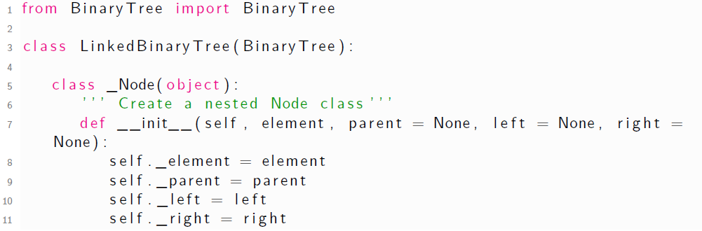
Cài đặt class LinkedBinaryTree File LinkedBinaryTree.py

Slide 47
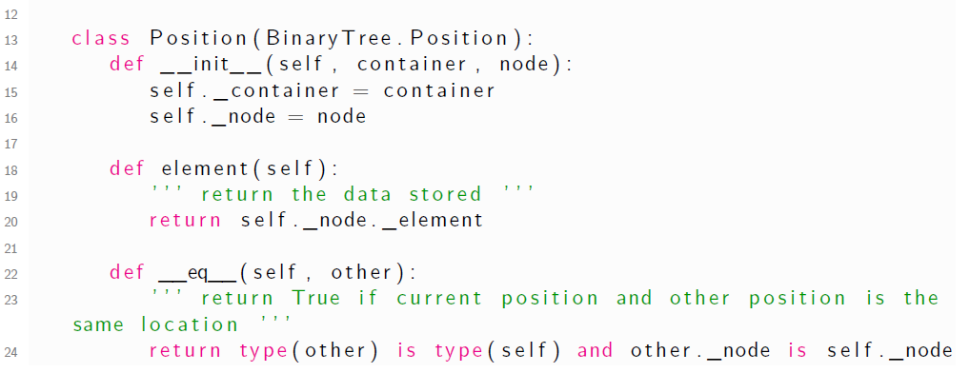
Cài đặt class LinkedBinaryTree File LinkedBinaryTree.py

Slide 48
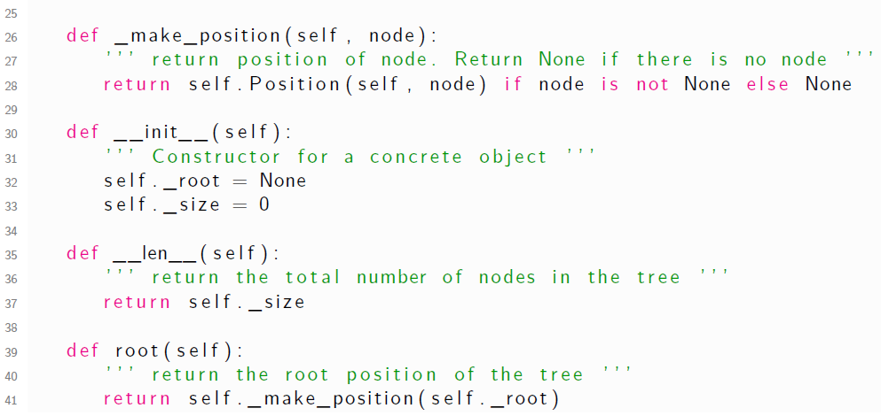
Cài đặt class LinkedBinaryTree File LinkedBinaryTree.py

Slide 49
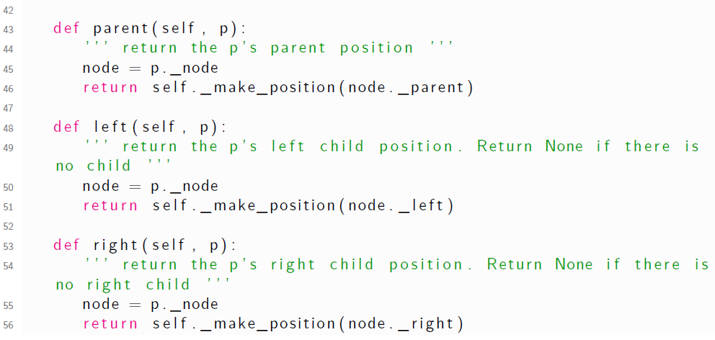
Cài đặt class LinkedBinaryTree File LinkedBinaryTree.py

Slide 50
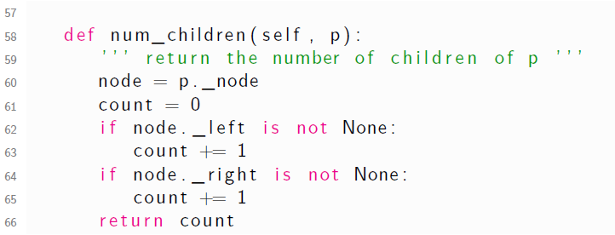
Cài đặt class LinkedBinaryTree File LinkedBinaryTree.py

Slide 51
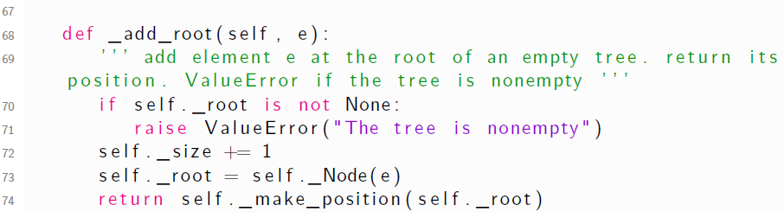
Cài đặt class LinkedBinaryTree File LinkedBinaryTree.py

Slide 52
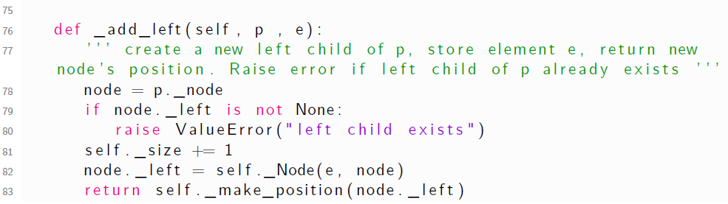
Cài đặt class LinkedBinaryTree File LinkedBinaryTree.py

Slide 53
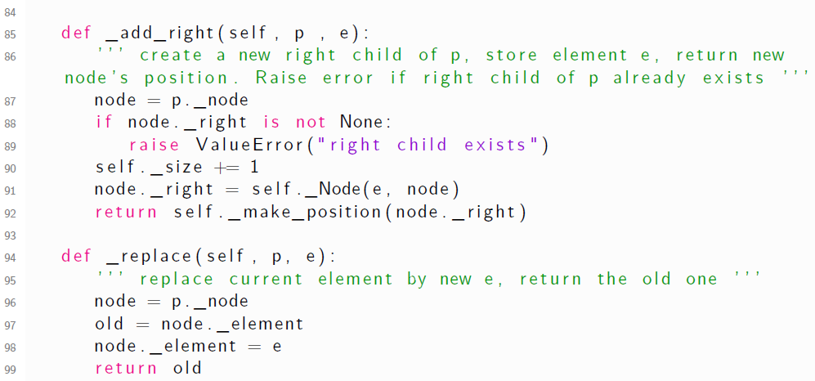
Cài đặt class LinkedBinaryTree File LinkedBinaryTree.py

Slide 54
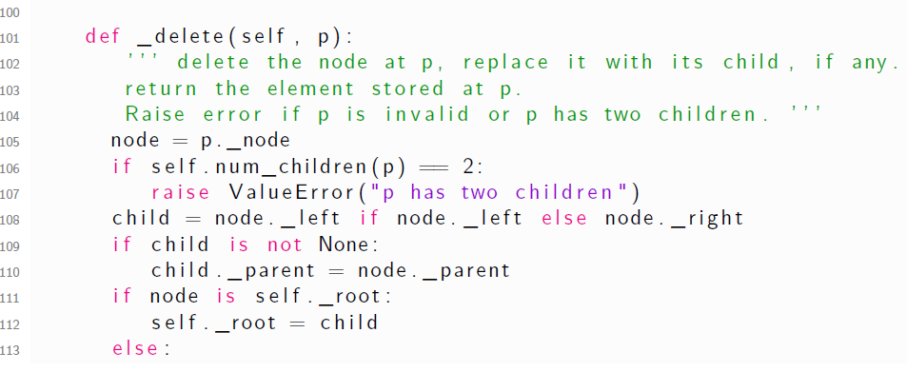
Cài đặt class LinkedBinaryTree File LinkedBinaryTree.py

Slide 55
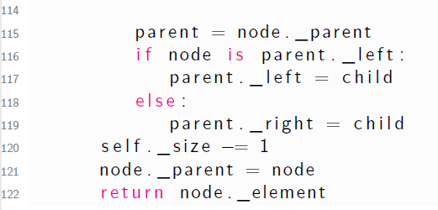
Cài đặt class LinkedBinaryTree File LinkedBinaryTree.py

Slide 56
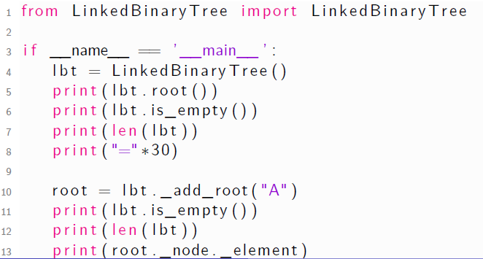
Kiểm thử cài đặt
Ta viết một chương trình nhỏ kiểm thử cài đặt vừa tạo
Tên file LinkedBinaryTree_Example.py

Slide 57
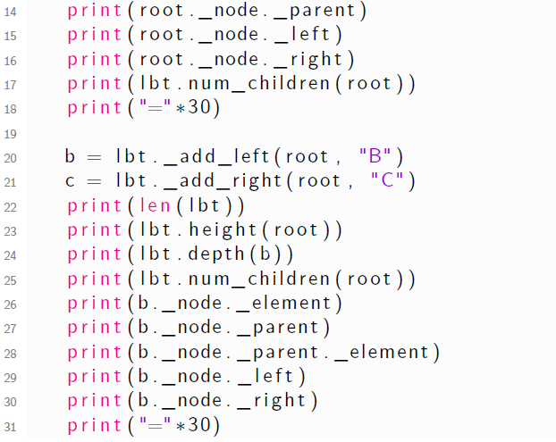
Kiểm thử cài đặt

Slide 58
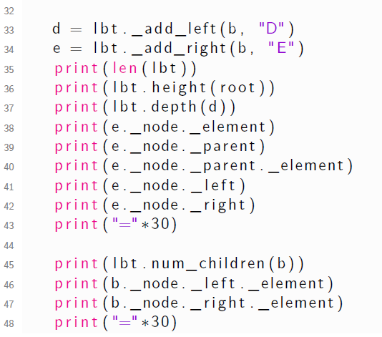
Kiểm thử cài đặt

Slide 59
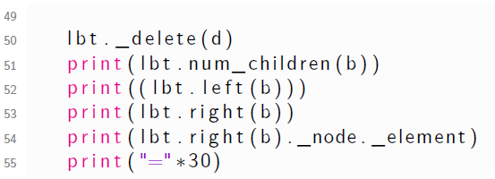
Kiểm thử cài đặt

Slide 60
Độ phức tạp thuật toán
Tác vụ | Thời gian thực thi
len, is_empty | O(1)
root, parent, left, right, sibling, children, num_children | O(1)
Is_root, is_leaf | O(1)
depth | O(dp+1)
height | O(n)
add_root, add_left, add_right, replace, delete | O(1)

Slide 61
Nội dung
Khái niệm về cây
Cài đặt cấu trúc dữ liệu trừu tượng cây
Cây nhị phân
Cài đặt cấu trúc dữ liệu trừu tượng cây nhị phân
Cài đặt cây nhị phân bằng cấu trúc liên kết
Các phương pháp duyệt cây

Slide 62
Duyệt thứ bậc trước
Duyệt thứ bậc trước (preorder traversal) của 1 cây T, gốc của T được duyệt trước và đến lần lượt các cây con một cách đệ quy
Nếu cây có trật tự thì duyệt cây con tương ứng với duyệt theo thứ tự các con

Slide 63
Duyệt thứ bậc trước

Slide 64
Duyệt thứ bậc sau
Duyệt thứ bậc sau (postorder traversal) đối nghịch với duyệt trước ở thứ tự duyệt các nút
Các con của nút p được duyệt trước và sau cùng sẽ duyệt nút p

Slide 65
Duyệt thứ bậc sau

Slide 66
Duyệt thứ bậc ngang cây nhị phân
Hai phương pháp duyệt thứ bậc trước và duyệt thứ bậc sau đối với cấu trúc cây đều có thể được áp dụng hoàn toàn cho cây nhị phân
Ta có 1 phương pháp duyệt riêng đối với cây nhị phân đó là duyệt thứ bậc ngang (inorder traversal)
Tại mỗi vị trí cần duyệt p, thứ tự duyệt sẽ là con trái của p, bản thân p và con phải của p

Slide 68
Bài tập về nhà
Bài tập 1: Cài đặt cấu trúc dữ liệu trừu tượng cây bằng ngôn ngữ lập trình Python
Bài tập 2: Cài đặt cấu trúc dữ liệu trừu tượng cây nhị phân bằng ngôn ngữ lập trình Python
Bài tập 3: Cài đặt cấu trúc dữ liệu trừu tượng cây bằng ngôn ngữ lập trình C++
Bài tập 4: Cài đặt cấu trúc dữ liệu trừu tượng cây nhị phân bằng ngôn ngữ lập trình C++

Slide 69
Q&A
Hỏi đáp

Slide 70
Xin cảm ơn
Hết Chương 3 Phần 1

